Slide 1
실습

Slide 2
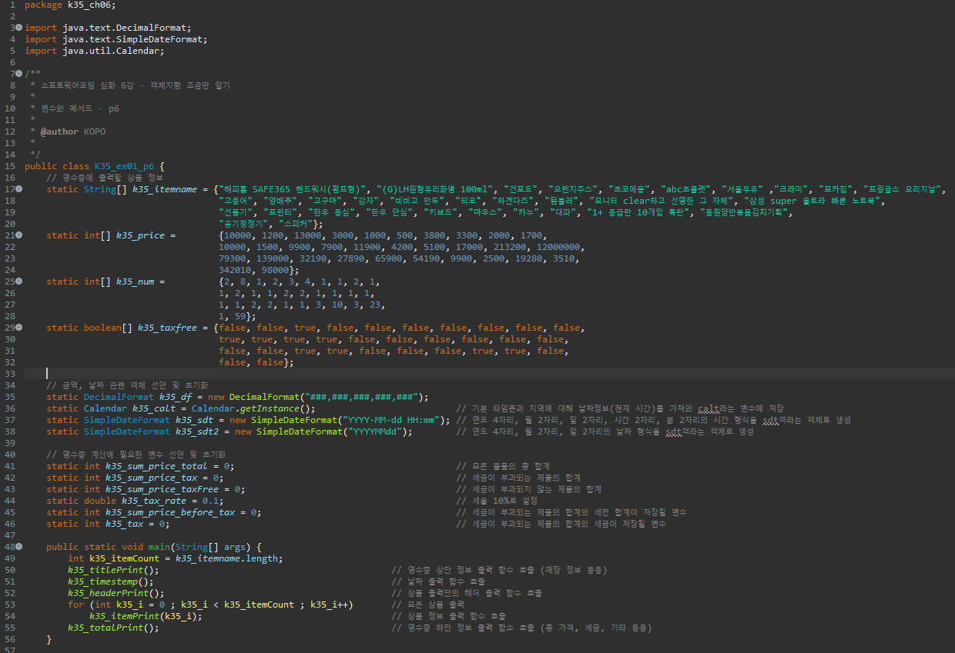
변수와 메서드(p6)
- 영수증 refactoring

Slide 3
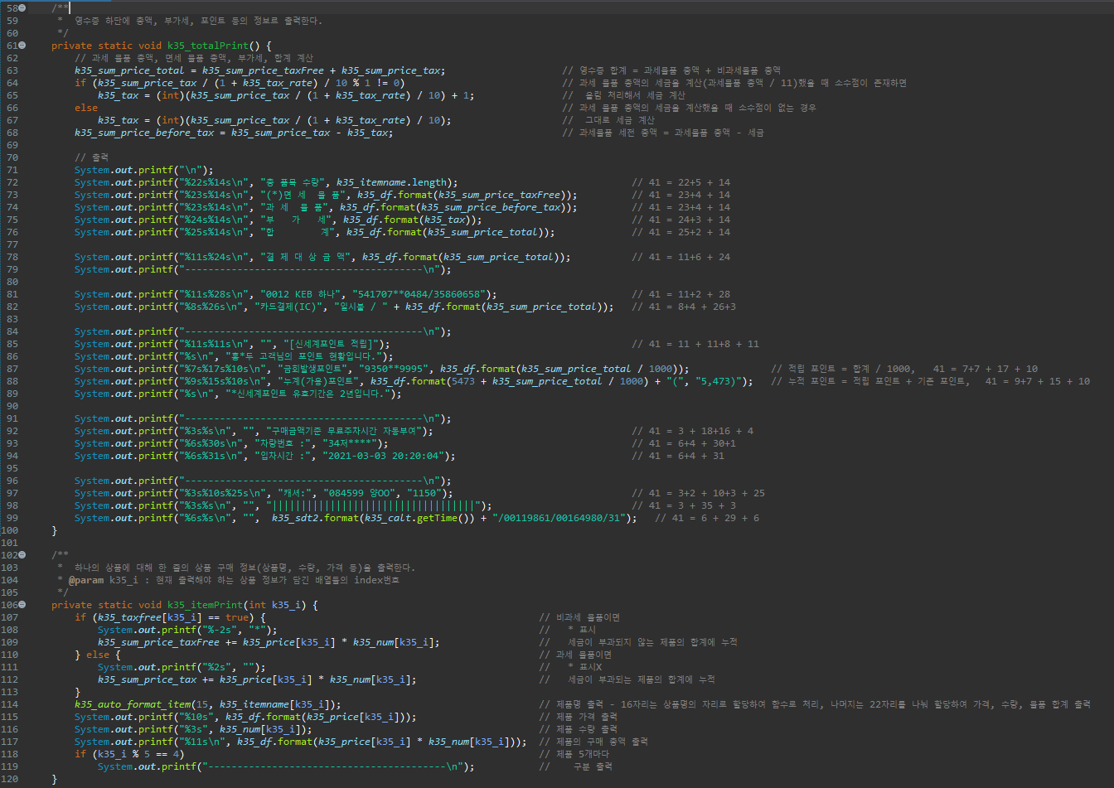
변수와 메서드(p6)
- 영수증 refactoring

Slide 4
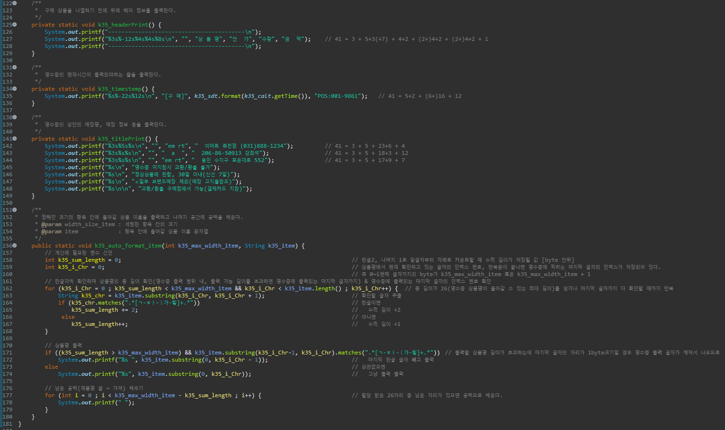
변수와 메서드(p6)

Slide 5
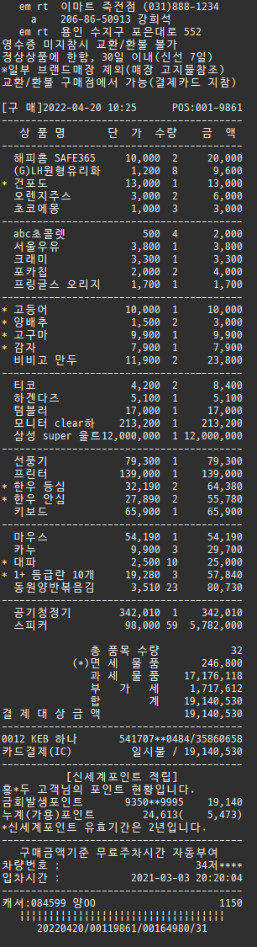
변수와 메서드(p6)
- 영수증 refactoring

Slide 6
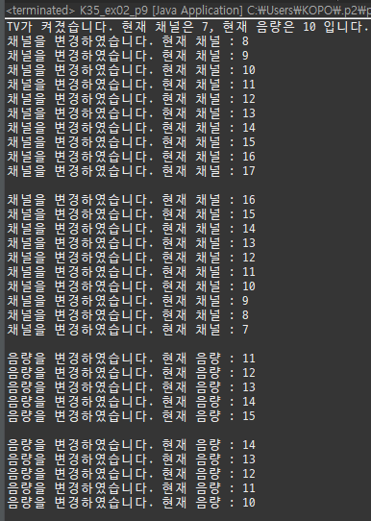
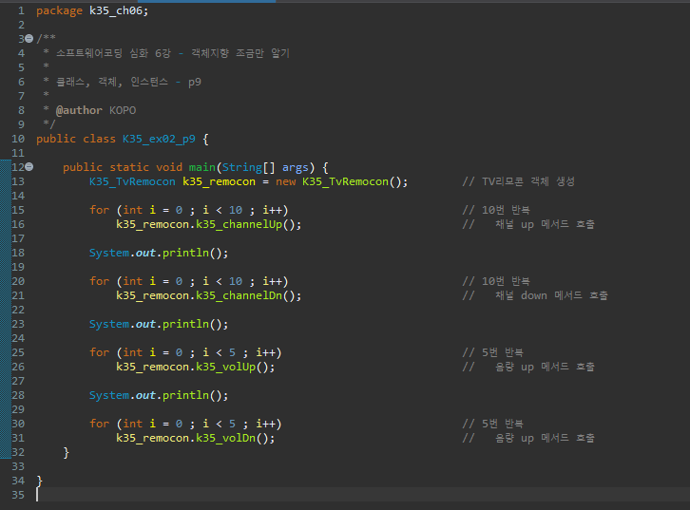
클래스, 객체, 인스턴스 (p9)
- TV리모콘
메인 메서드

Slide 7
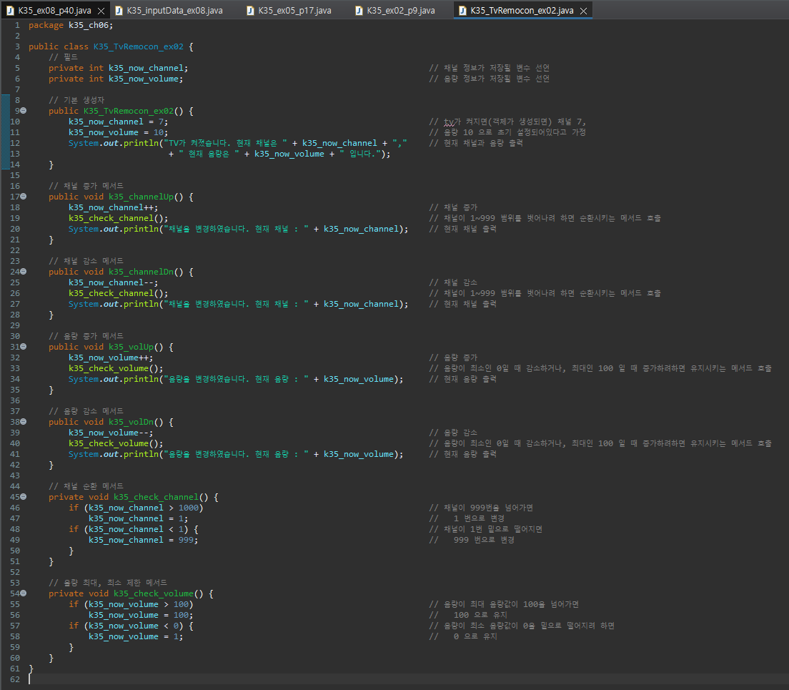
클래스, 객체, 인스턴스 (p9)
- TV리모콘
리모콘 클래스

Slide 8
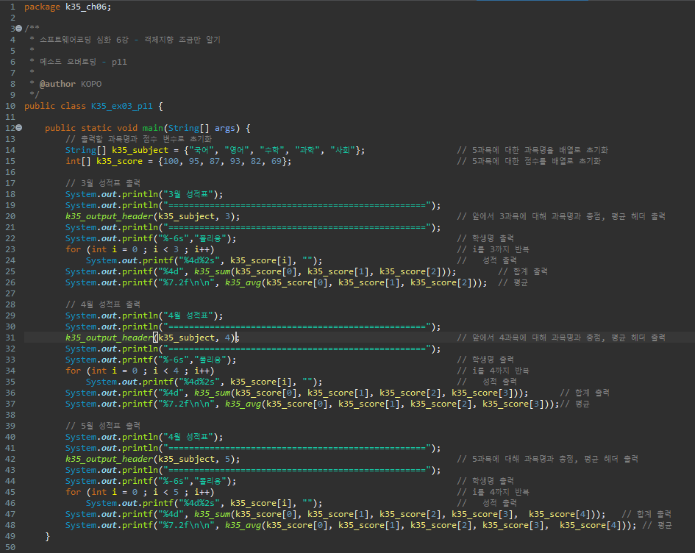
메소드 오버로딩 (p11)
- 성적 총점과 평균 출력

Slide 9
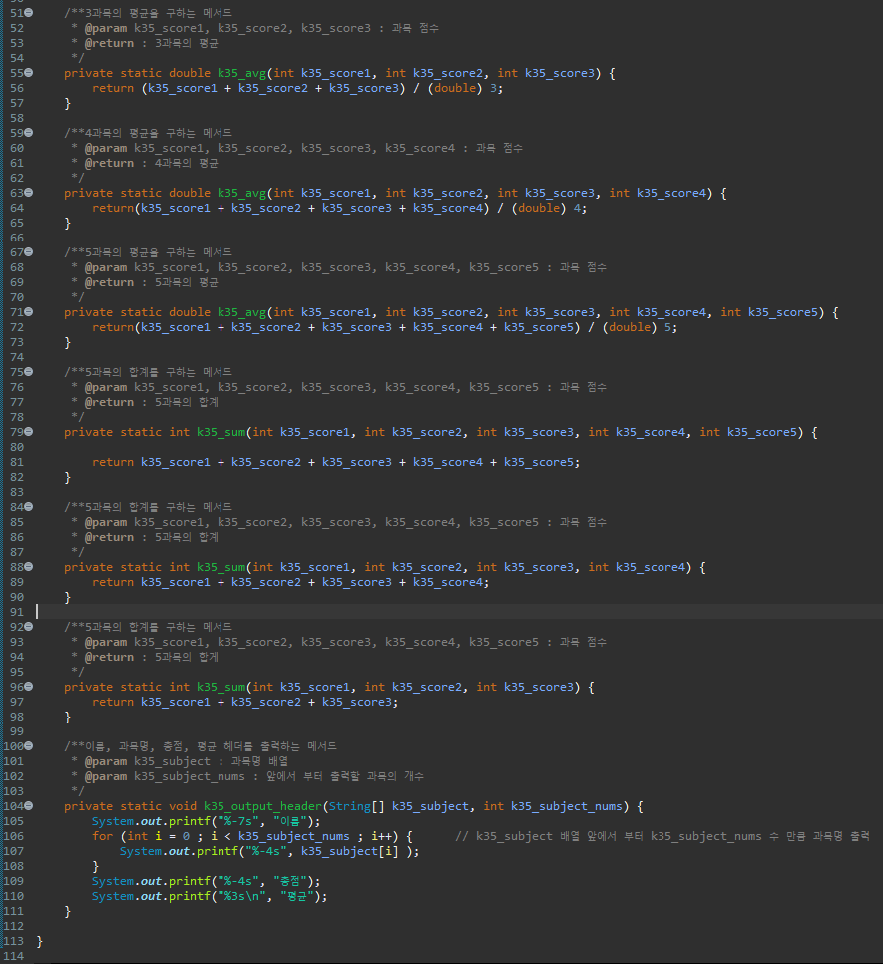
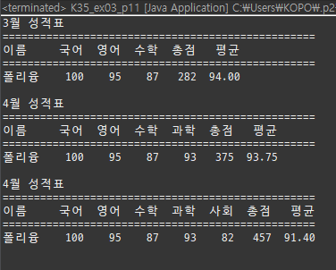
메소드 오버로딩 (p11)
- 성적 총점과 평균 출력

Slide 10
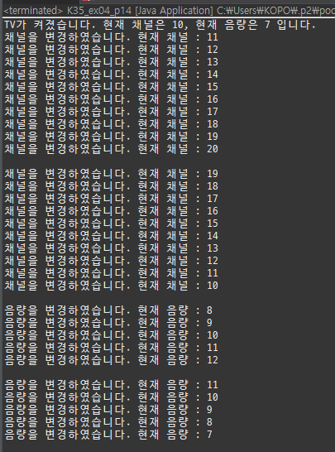
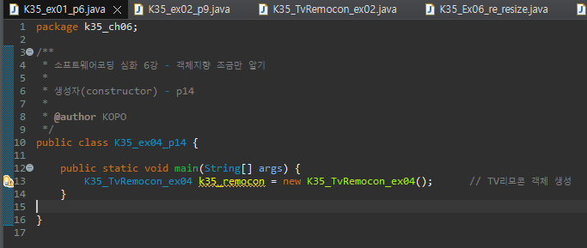
생성자(constructor) (p14)
- TV 리모콘 refactoring

Slide 11
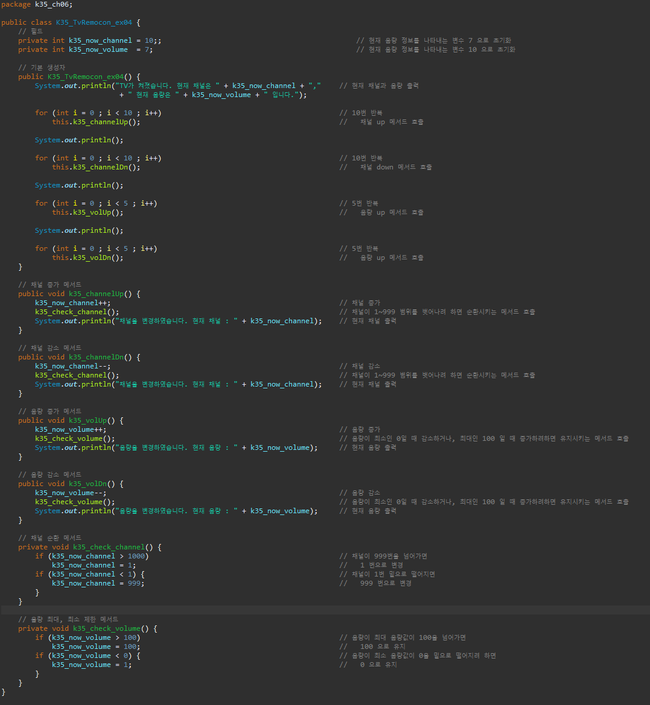
생성자(constructor) (p14)
- TV 리모콘 refactoring

Slide 12
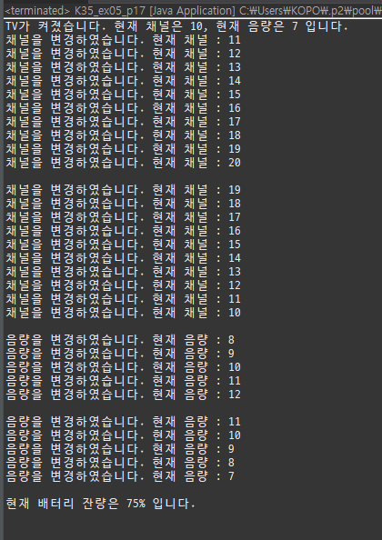
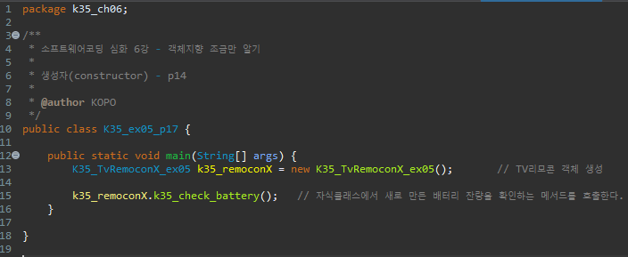
Inheritance (상속으로 클래스 만들기) (p17)
- 기존 리모콘 클래스 상속받아 건전지 체크 기능 추가

Slide 13
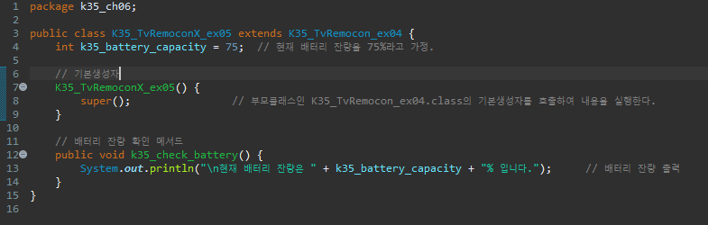
Inheritance (상속으로 클래스 만들기) (p17)
- 기존 리모콘 클래스 상속받아 건전지 체크 기능 추가

Slide 14
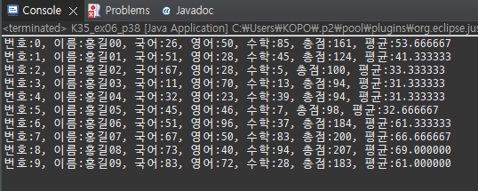
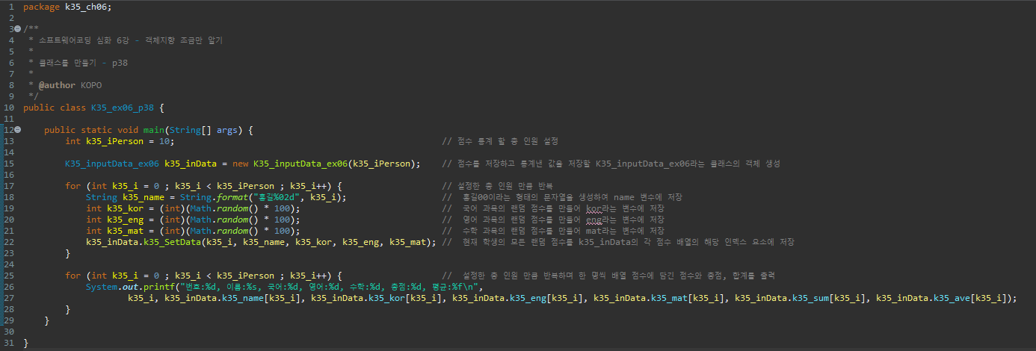
클래스를 만들기 (p38)
- 특정 학생수 만큼의 점수 데이터를 저장하고 통계를 내는 클래스

Slide 15
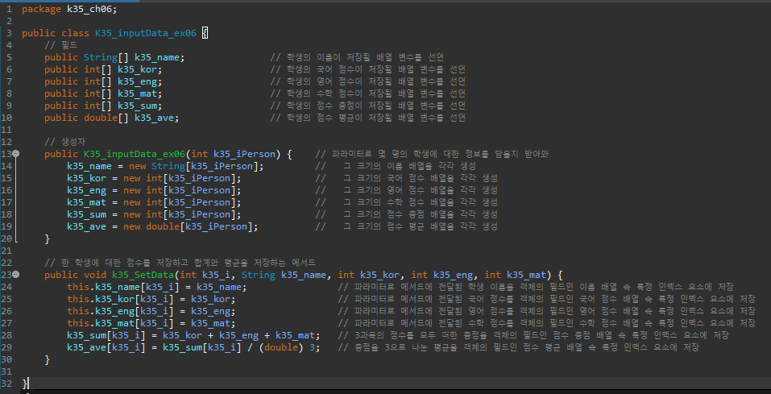
클래스를 만들기 (p38)

Slide 16
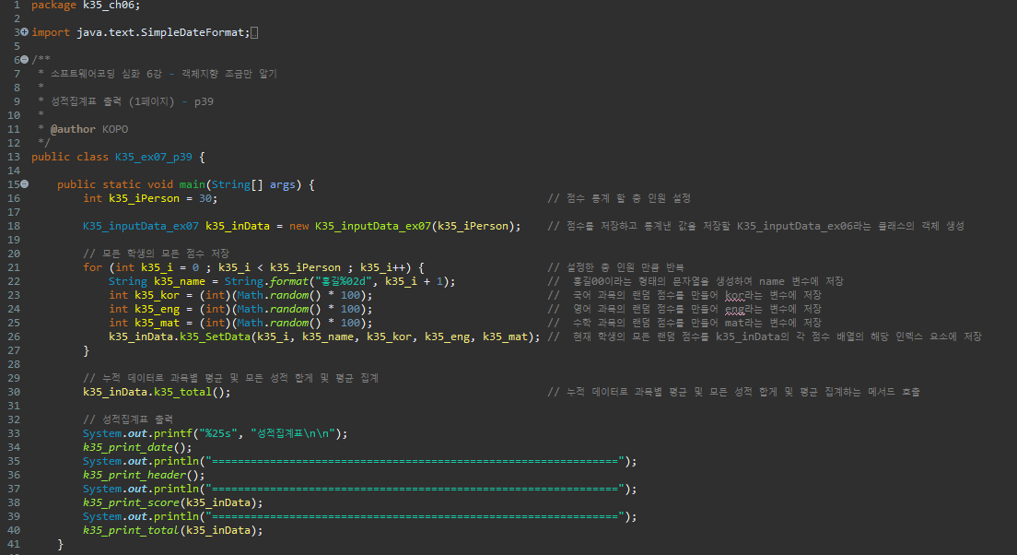
성적 집계표 출력 (1페이지) (p39)

Slide 17
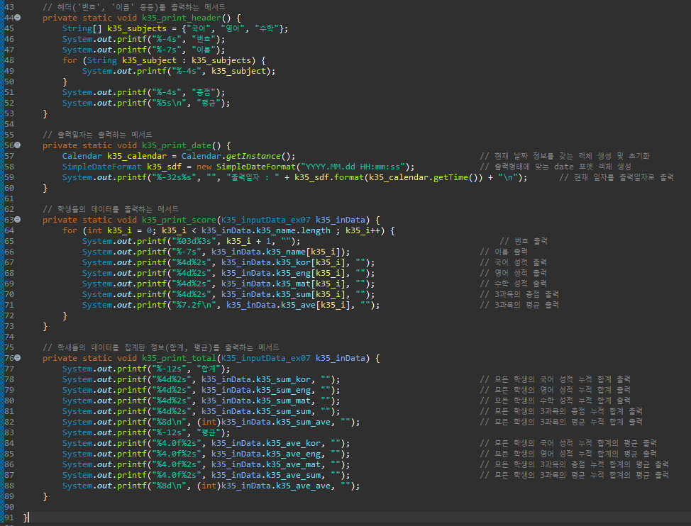
성적 집계표 출력 (1페이지) (p39)

Slide 18
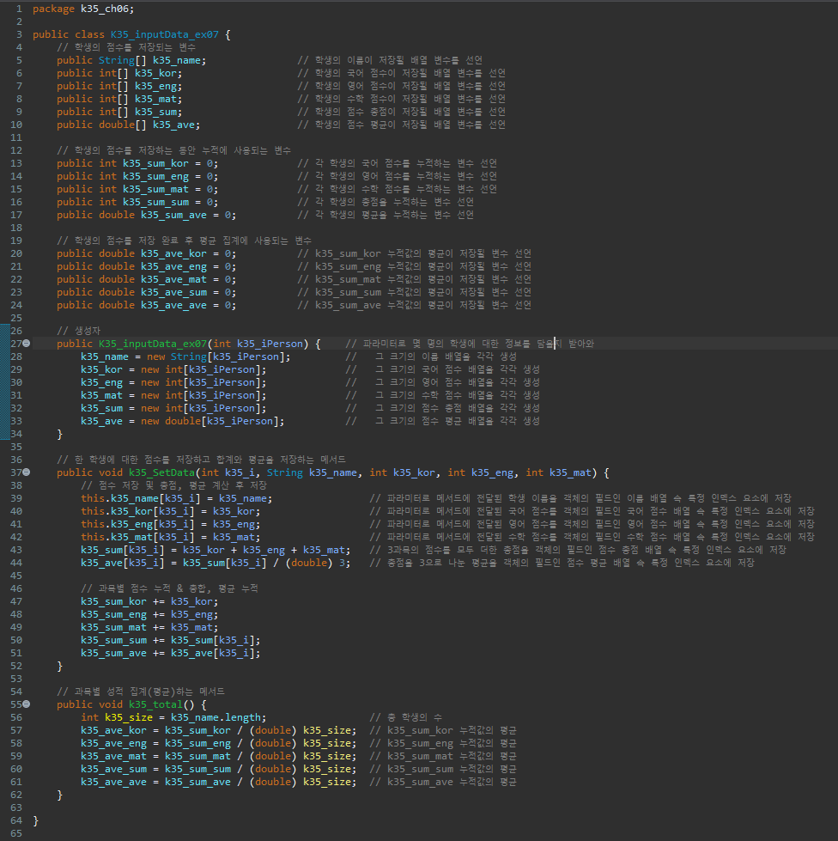
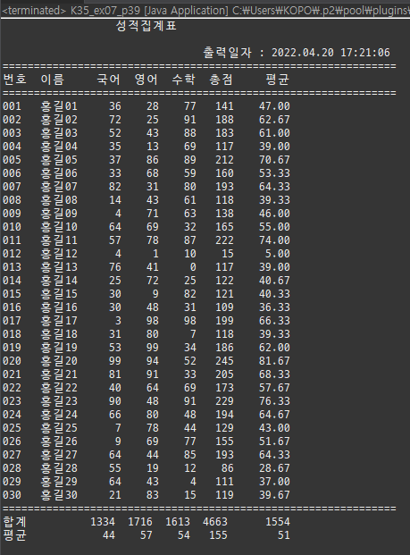
성적 집계표 출력 (1페이지) (p39)

Slide 19
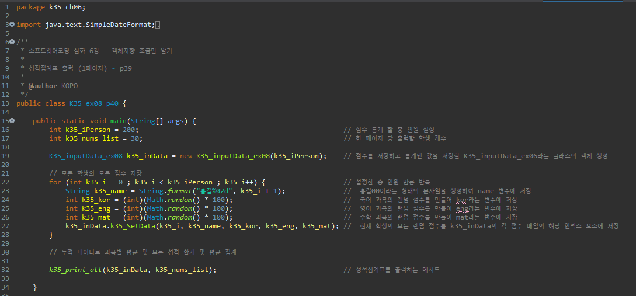
성적 집계표 출력 (다 페이지)
모든 페이지 출력

Slide 20
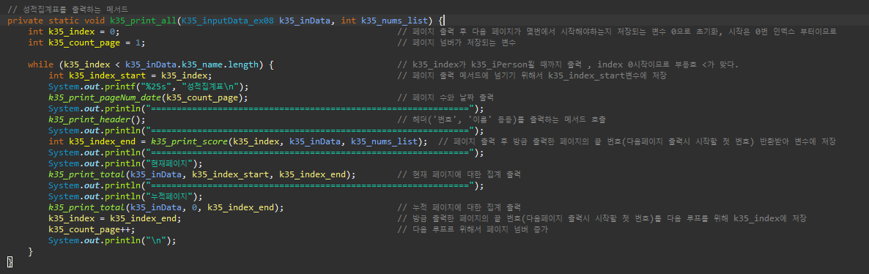
성적 집계표 출력 (다 페이지)
한 페이지 출력

Slide 21
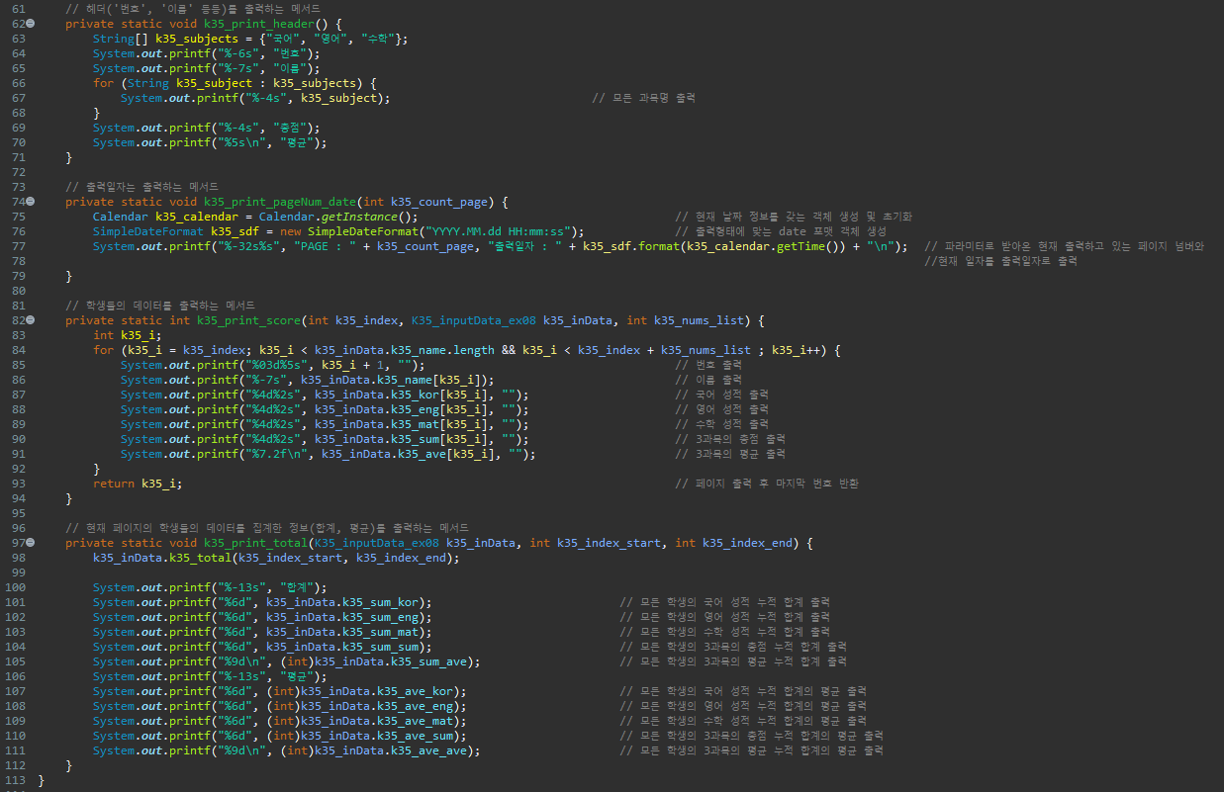
성적 집계표 출력 (다 페이지)

Slide 22
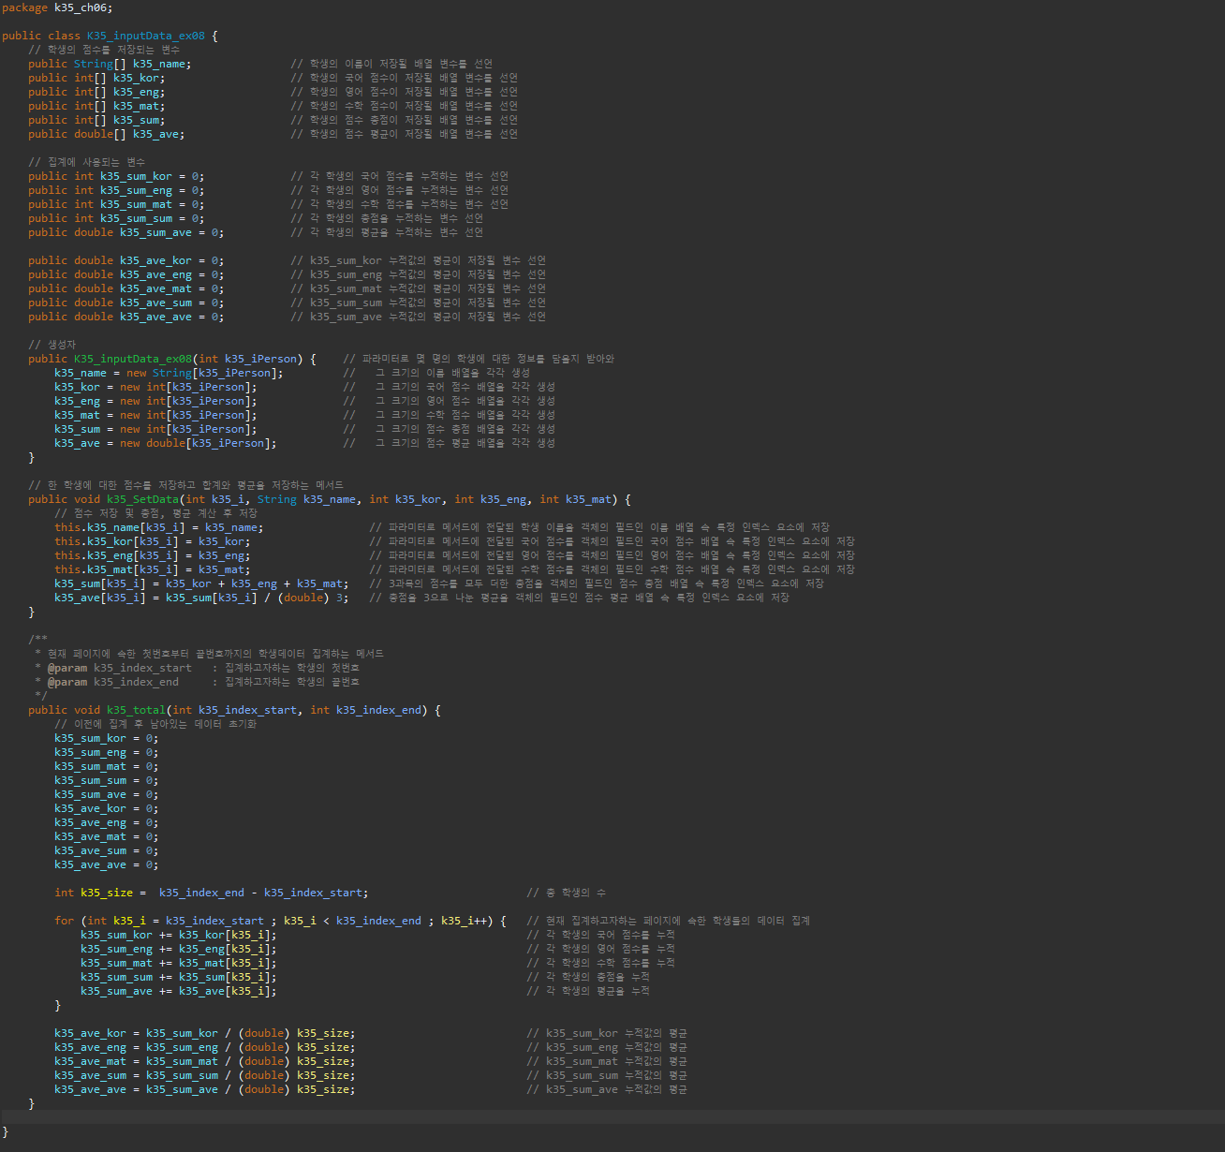
성적 집계표 출력 (다 페이지)

Slide 23
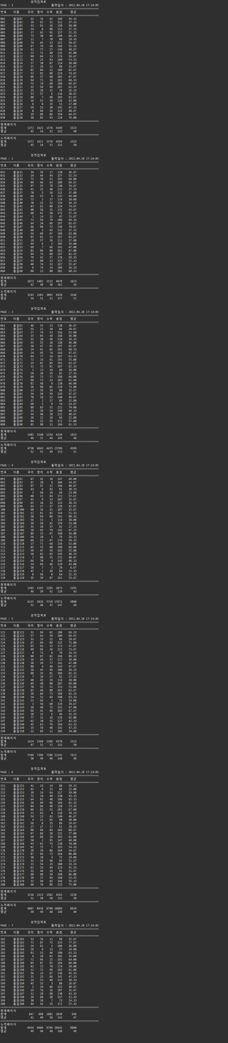
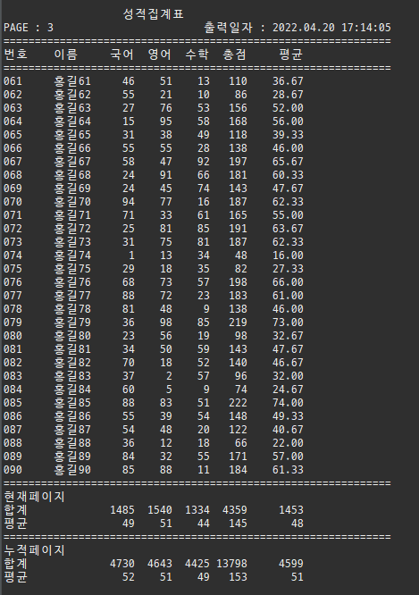
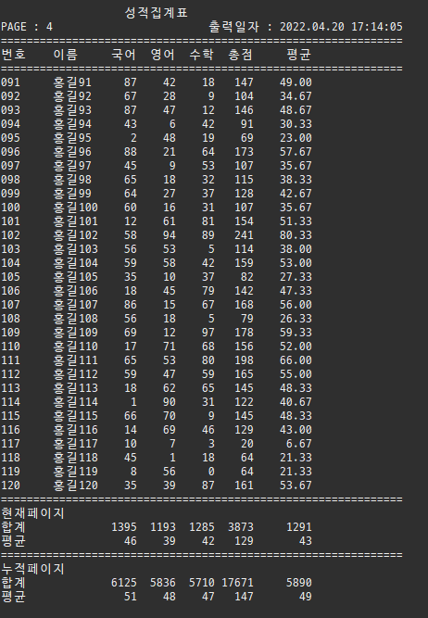
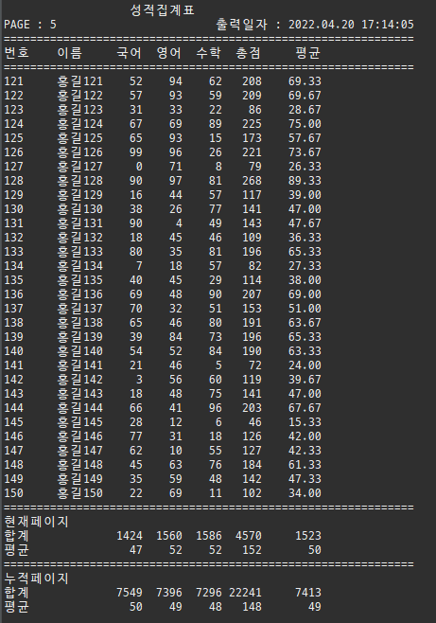
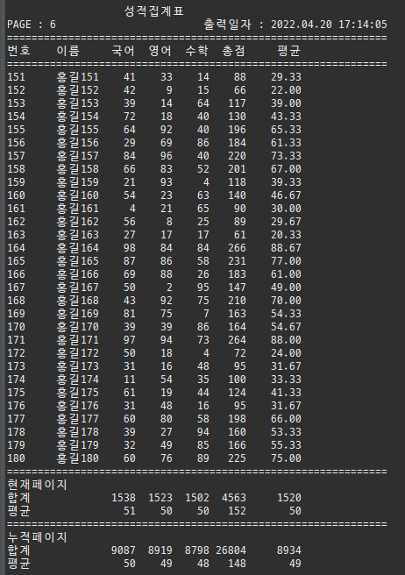
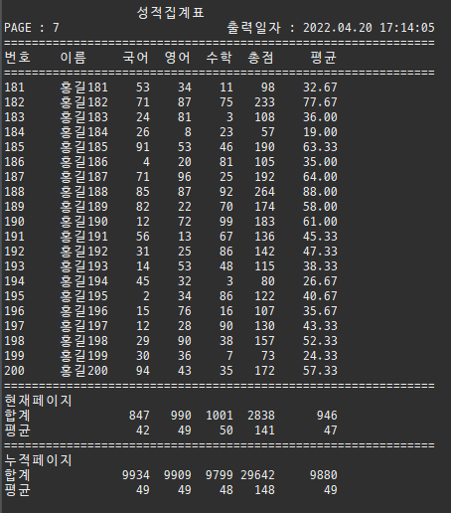
성적 집계표 출력 (다 페이지)
- 200명 집계
- 30명씩 출력

Slide 24
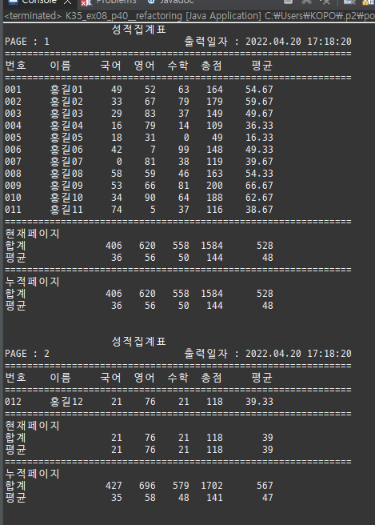
성적 집계표 출력 (다 페이지)
- 12명 집계
- 11명씩 출력

